Slide 1
Chương I: NHỮNG KIẾN THỨC CƠ BẢN VỀ LẬP BẢN VẼ KỸ THUẬT
BÀI 3 : ĐƯỜNG NÉT – CHỮ VÀ CHỮ SỐ

Slide 2
I. Đường nét :
1.Các loại đường nét:
Tên nét
Hình dạng
Bề rộng nét (mm)
Ứng dụng
1. Nét liền đậm (Cơ bản)
b
Đường bao thấy,
Khung bản vẽ, khung tên
b=0,5 → 1,4
2. Nét liền
mảnh
Đường gióng,
đường ghi kích thước,
Gạch gạch trên mặt cắt
b/3
3. Nét lượn sóng
b/3
Đường giới hạn một phần hình cắt
3
1
b/2
Đường bao khuất , cạnh khuất
4. Nét đứt
5. Nét gạch chấm mảnh
8-15
3
b/3
Đường tâm hình tròn, đường trục đối xứng
6. Nét cắt
Chỉ vị trí mặt phẳng cắt
1,5 → 2b

Slide 3
2. Ví dụ ứng dụng của các loại nét vẽ:
Nét chấm gạch mảnh
Nét đứt
Nét liền đậm
Nét lượn sóng
Nét liền mảnh

Slide 4

2. Ví dụ ứng dụng của các loại nét vẽ:
Ứng dụng các loại nét vẽ
1 : Nét cơ bản (Nét liền đậm)
2 : Nét đứt
4
3 : Nét liền mảnh
5
1
4 : Nét chấm gạch mảnh
2
3
5 : Nét lượn sóng
Chiều rộng của nét vẽ:
Thường lấy nét liền đậm là 0,5mm và các nét còn lại là 0,25mm.

Slide 5
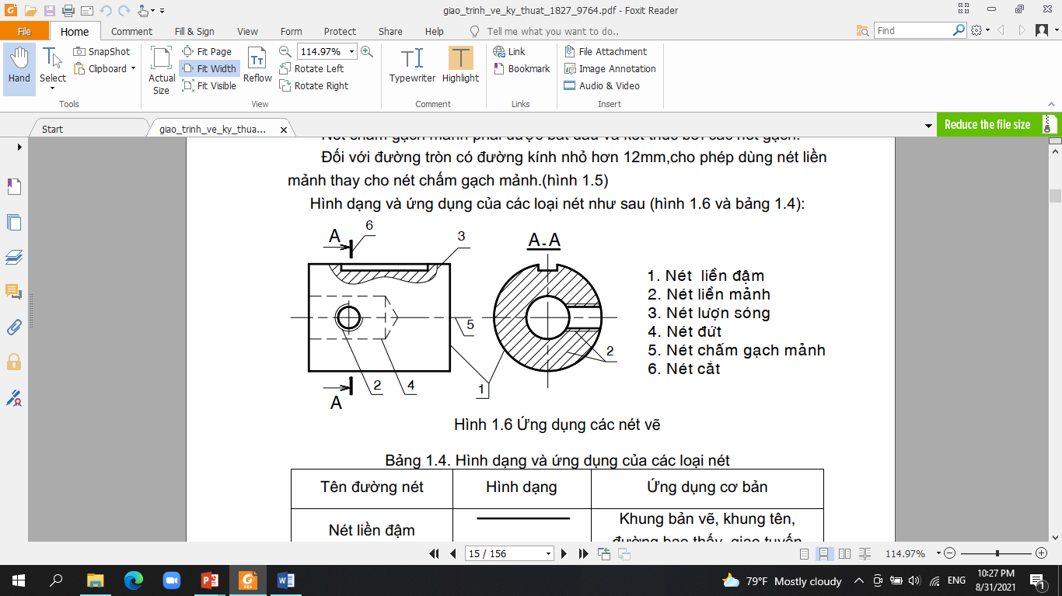
2. Ví dụ ứng dụng của các loại nét vẽ:

Slide 6
I. ĐƯỜNG NÉT (TCVN 8-20:2002)
3.Các quy định cơ bản về đường nét:
  Nếu 02 nét giao nhau, giao bởi nét gạch.
  Các đường cùng loại song song và gần nhau nên vẽ so le.
  Hai đường song song khoảng cách yêu cầu > 7mm.
  Khi vẽ nét gạch chấm mảnh phải vẽ vượt qua khỏi đường tròn đường bao 1 đoạn.
  Đường nét phải thống nhất trên cùng một bản vẽ.

Slide 7
  Nếu 02 nét giao nhau, giao bởi nét gạch, đường tâm vẽ vượt qua chi tiết từ 3 đến 5 mm.
B- sai
C
A- sai
B
C- đúng
A

Slide 8
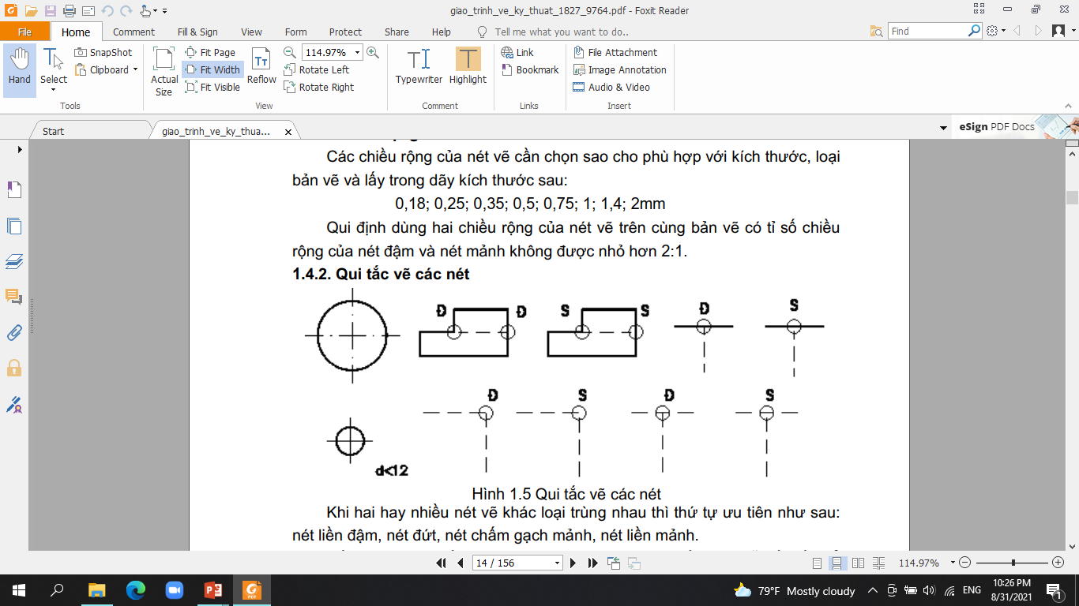
I. ĐƯỜNG NÉT (TCVN 8-20:2002)
3.Các quy định cơ bản về đường nét:
  Nếu 02 nét giao nhau, giao bởi nét gạch.

Slide 9
II. Chữ và chữ số:(TCVN 7284: 2003)
1.TIÊU CHUẨN CHỮ VÀ CHỮ SỐ:
- Chữ và chữ số có 2 kiểu: thẳng đứng hoặc nghiêng 75 độ về phía bên phải.
- Trong 1 câu tất cả đều được viết chữ in hoa hoặc đều được viết chữ in thường, tất cả đều là chữ đứng hoặc đều là chữ nghiêng.
2. Kích thước chữ và chữ số:
- Chữ và chữ số viết bằng nét mảnh, dùng chì HB để ghi chữ và số.

Slide 10
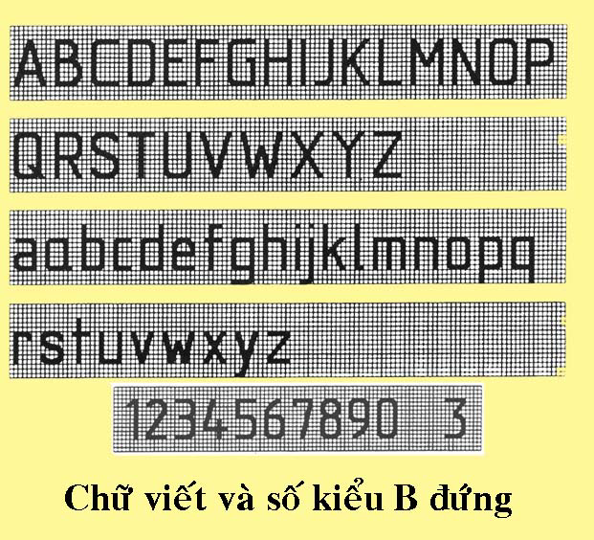
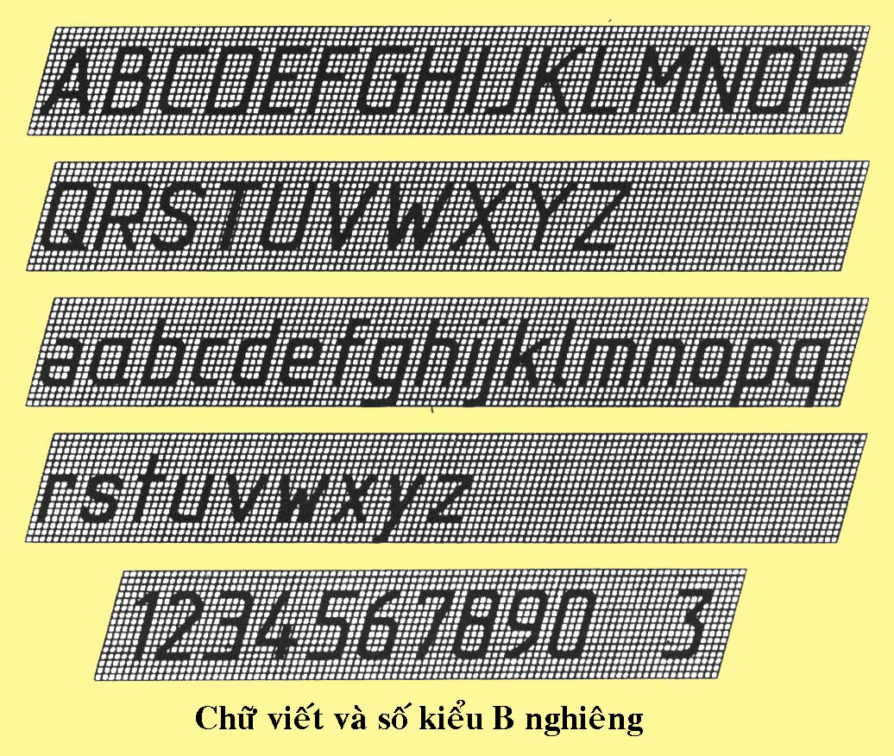
1.TIÊU CHUẨN CHỮ VÀ CHỮ SỐ:

Slide 11
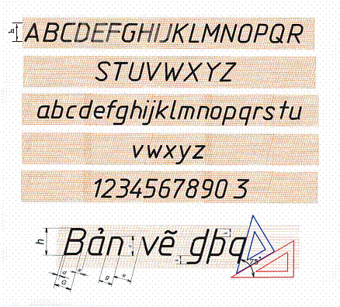
II. Chữ và chữ số:(TCVN 7284: 2003)
2. Kích thước chữ và chữ số:
Khổ chữ tùy thuộc vào chiều cao h của chữ in hoa.
h = 3,5; 5; 7; 10; 14;…

Slide 12
H
h
75⁰
75⁰

Slide 13
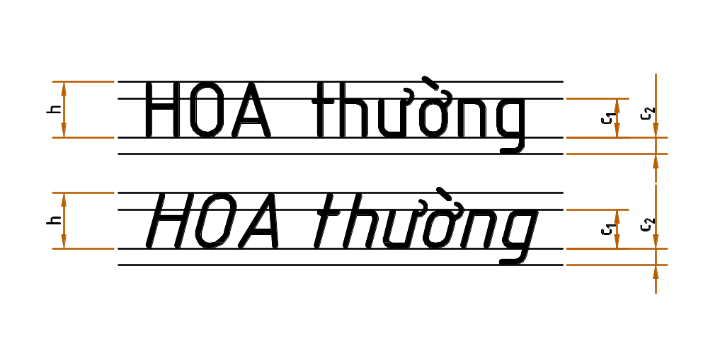
II. CHỮ VIẾT (TCVN 7284-2:2003)
C1 = ? h
C2 = ? h

Slide 14
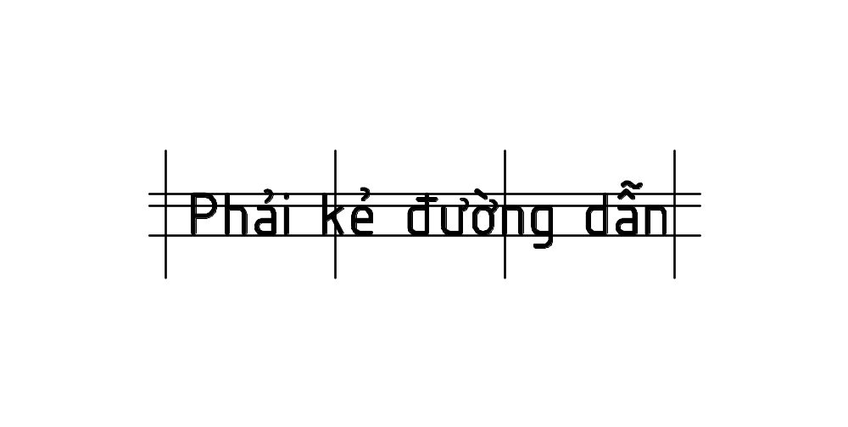
II. CHỮ VIẾT (TCVN 7284-2:2003)
Khi viết chữ nên kẻ đường dẫn.
Kẻ đường dẫn nên dùng đầu nhọn compa.

